Slide 1
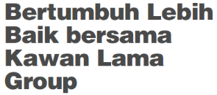
Panduan Requestor Website www.kawanlama.com

Slide 2
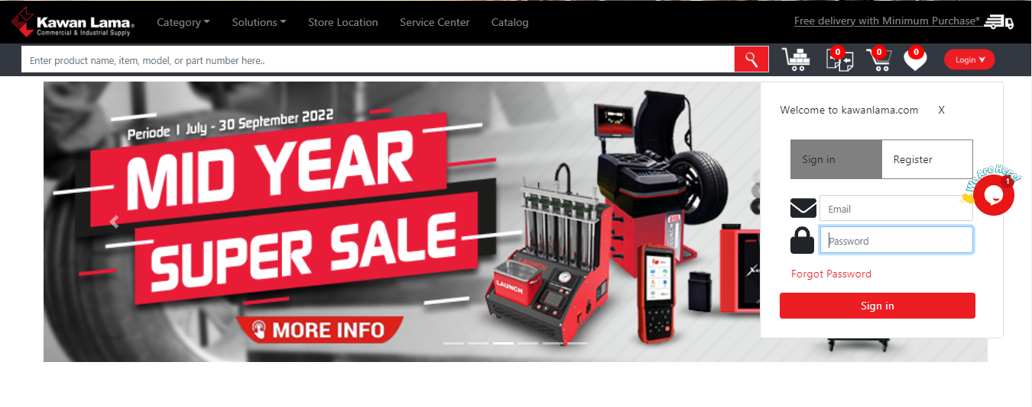
1. Buka link www.kawanlama.com pada browser anda dan pilih log in.

Slide 3
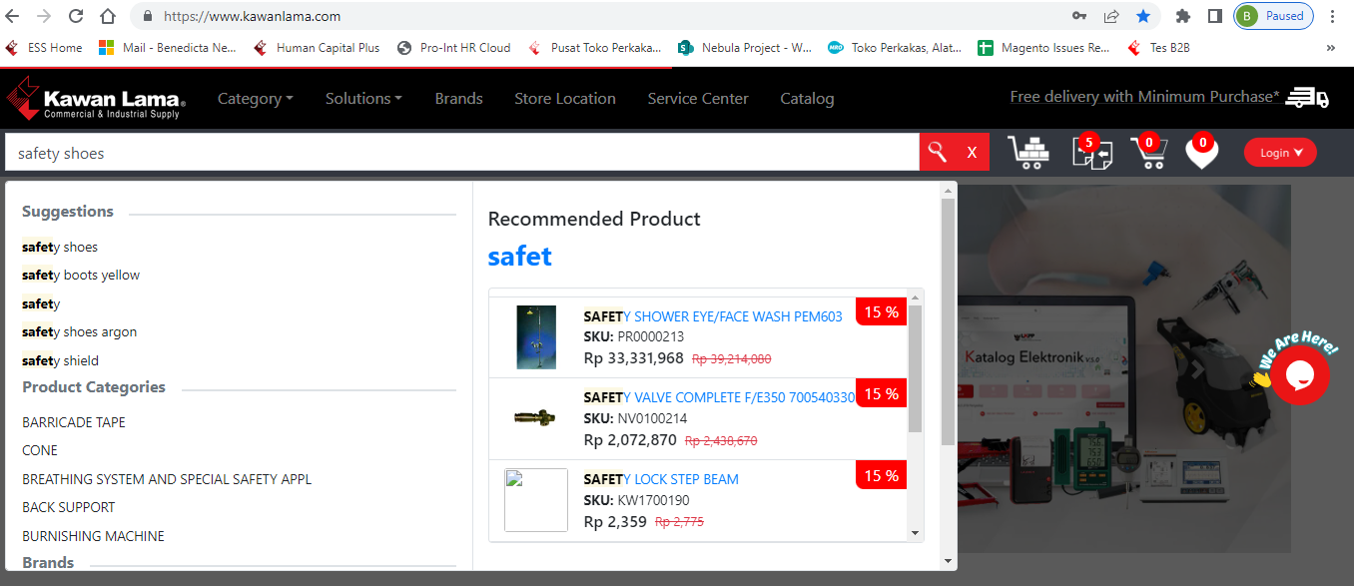
2. Cara pemilihan produk (1)
Anda dapat mulai mencari dengan mengetik produk yang anda butuhkan.

Slide 4
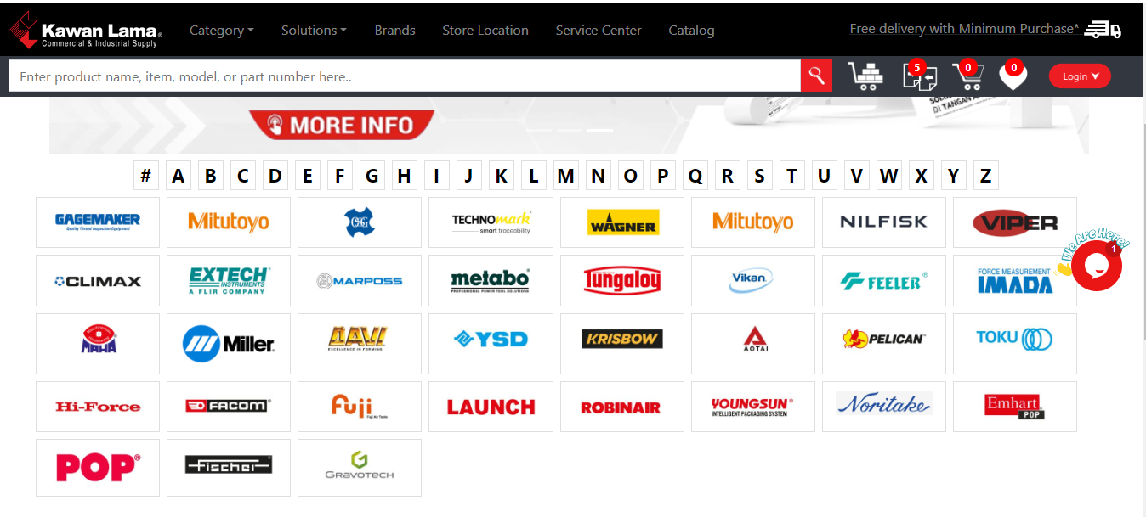
2. Cara pemilihan produk (2)
Anda dapat mencari produk sesuai dengan Brand.

Slide 5
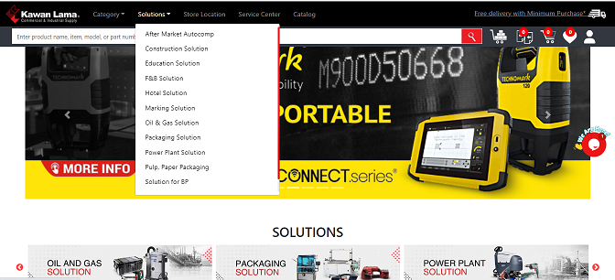
2. Cara pemilihan produk (3)
Anda dapat mencari produk sesuai dengan peruntukannya,
contohnya : Find MRO untuk barang-barang Maintenance Repair & Operation, atau Office Furniture Solution untuk barang – barang furniture.

Slide 6
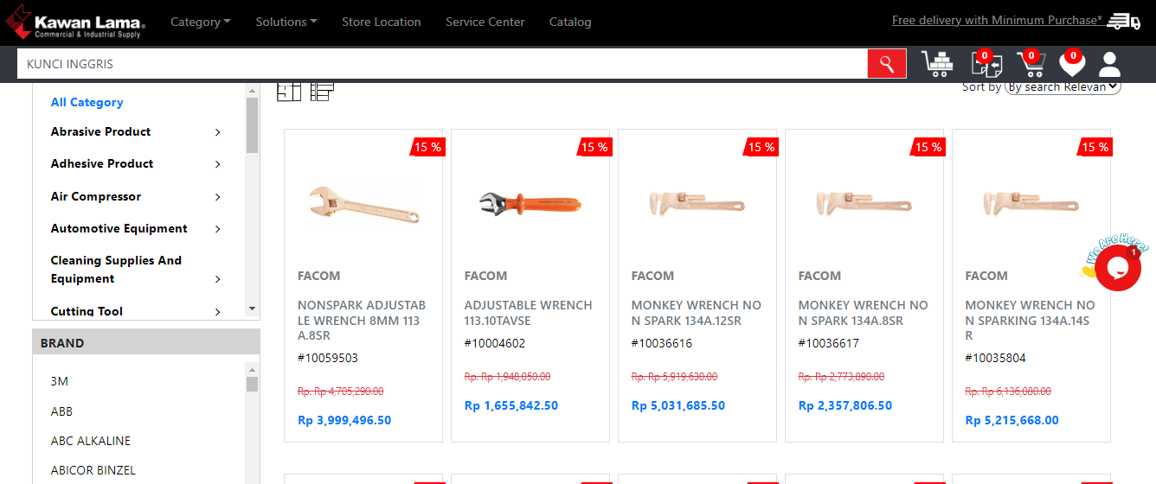
3. Pilih produk yang anda butuhkan baik dalam bahasa inggris maupun bahasa indonesia.

Slide 7
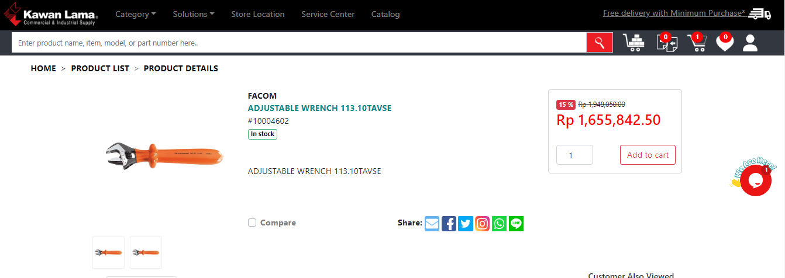
4. Klik Shop Now pada halaman produk untuk memasukkan produk In stock ke dalam keranjang anda.

Slide 8
4. Jika tampilan produk “Contact Us” seperti dibawah ini berarti stock sedang tidak tersedia, silahkan hubungi sales yang bersangkutan untuk menanyakan ketersediaan stock dan rencana kedatangan stock baru.
Live chat akan ada di jam 9-6 sore, akan dibalas sesuai dengan jadwal tiket.

Slide 9
5. Anda bisa memilih untuk membuat Quotation (penawaran), atau langsung memproses pembelian dengan tombol “Proceed to Checkout”

Slide 10
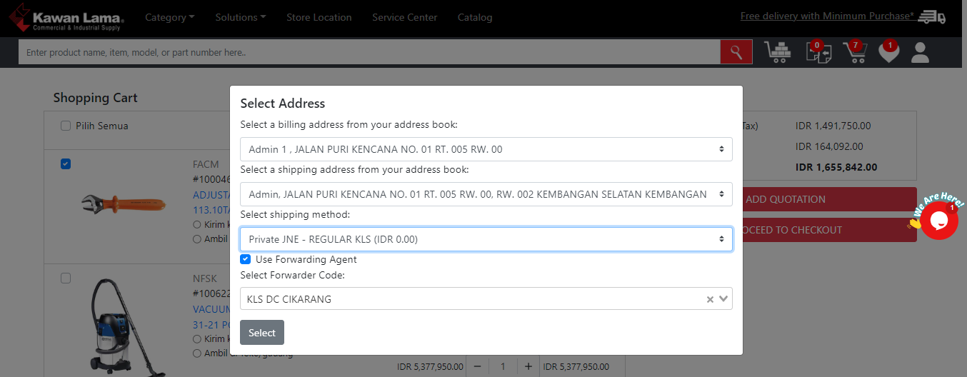
6. Membuat Penawaran (Quotation)

Slide 11
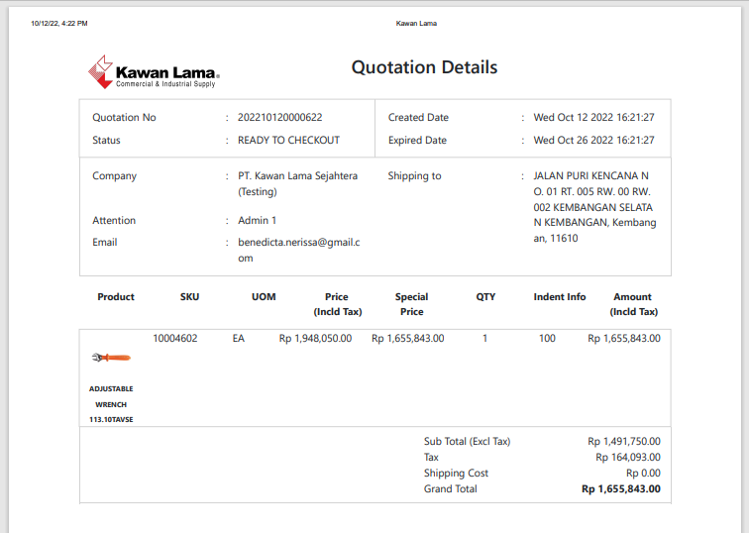
7. Quotation akan otomatis terlampir di email requestor dengan format PDF seperti bawah ini.
NOTE : Dengan membuat menu Quotation, maka harga barang akan terkunci selama 14 hari (namun tidak berlaku untuk stock), dan akan otomatis expired bila lebih dari 14 hari tidak dilanjutkan ke proses order.

Slide 12
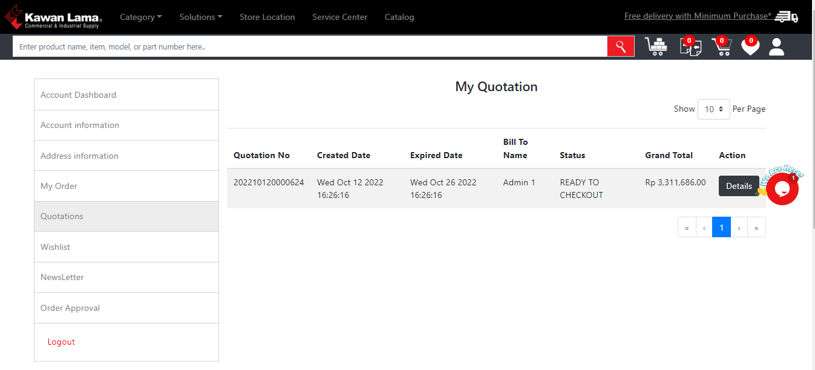
8. Halaman utama penawaran (Quotation).
Bila quotation ini ingin dilanjutkan ke proses order, klik detail.

Slide 13
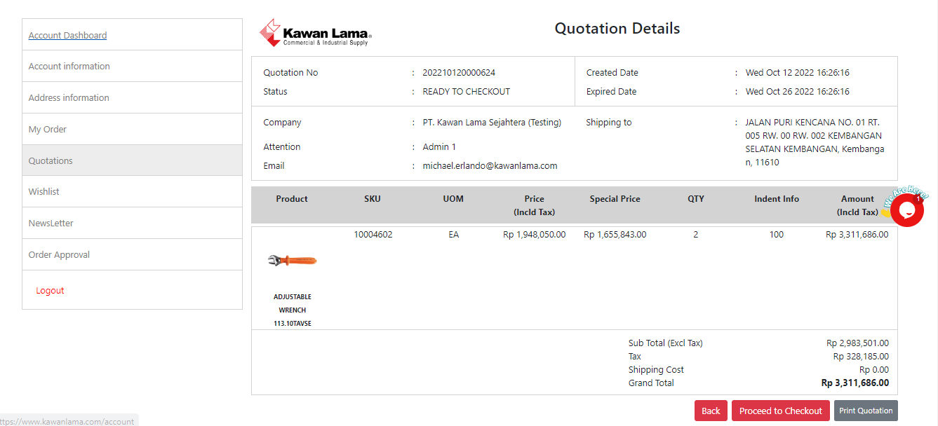
10. Detail isi penawaran (Quotation). Bila penawaran sudah sesuai, Klik To Shopping Cart untuk masuk ke Shoping Cart.

Slide 14
11. Anda dapat memilih Proceed to Checkout untuk menuntaskan proses belanja anda.

Slide 15
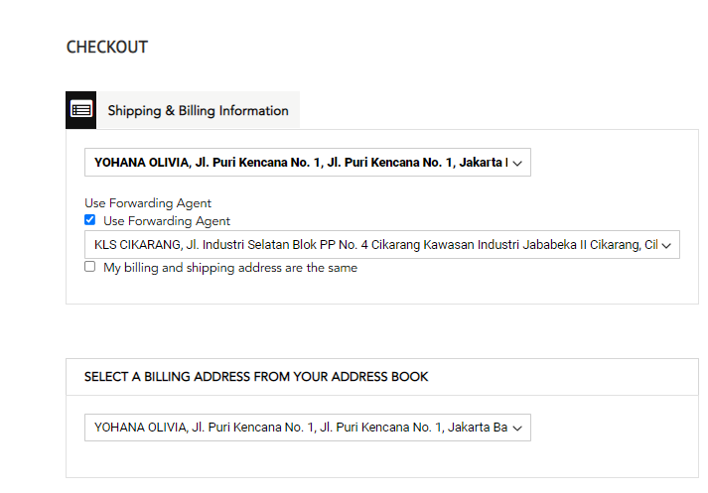
12. Proceed to Checkout(1) . Pada kolom ini, pilih alamat yang sudah di daftarkan dan metode pengiriman yang diinginkan.

Slide 16
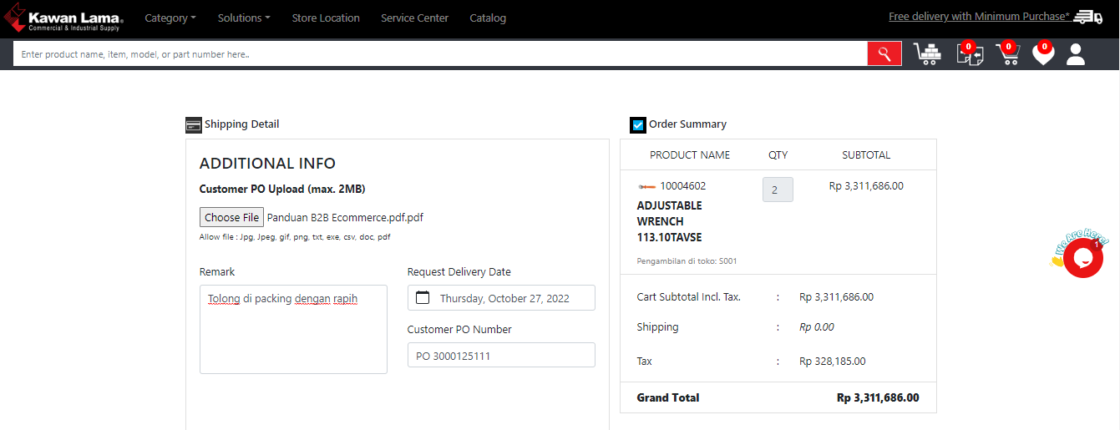
12. Proceed to Checkout (2), Lampirkan PO acuan pada Order Attachment dan masukkan nomor PO pada kolom Customer PO Number.

Slide 17
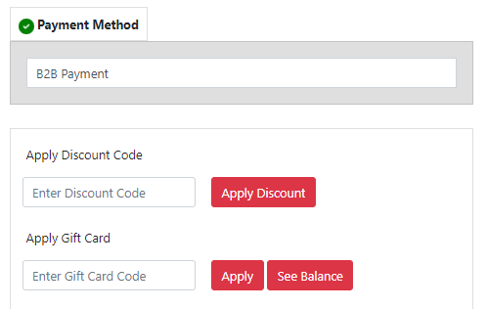
12. Proceed to Checkout (3), Pilih metode pembayaran B2B Payment untuk tagihan menggunakan termin pembayaran (TOP). Jika tanpa TOP, silahkan pilih Online Payment

Slide 18
12. Proceed to Checkout (4), Pilih metode pembayaran B2B Payment untuk tagihan menggunakan termin pembayaran (TOP).

Slide 19
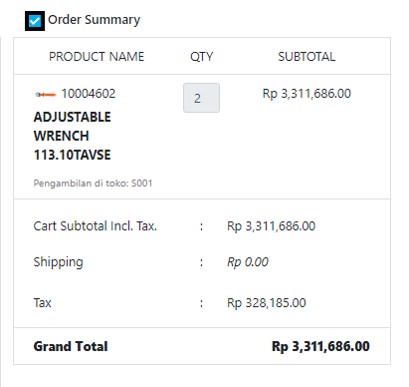
12. Proceed to Checkout (5), Rekap pemesanan untuk memeriksa apakah order yang dipesan sudah benar.

Slide 20
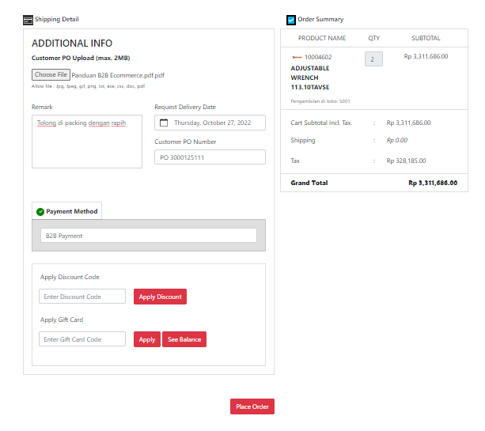
12. Proceed to Checkout, Klik Place Order untuk menyelesaikan pesanan.

Slide 21
13. Halaman Thank You, Notifikasi order pesanan akan otomatis terkirim ke email anda dan approver.
NOTE : Dengan membuat ORDER, maka harga dan stock akan terkunci selama 14 hari, dan akan otomatis expired bila lebih dari 14 hari tidak di approve.

